Slide 1
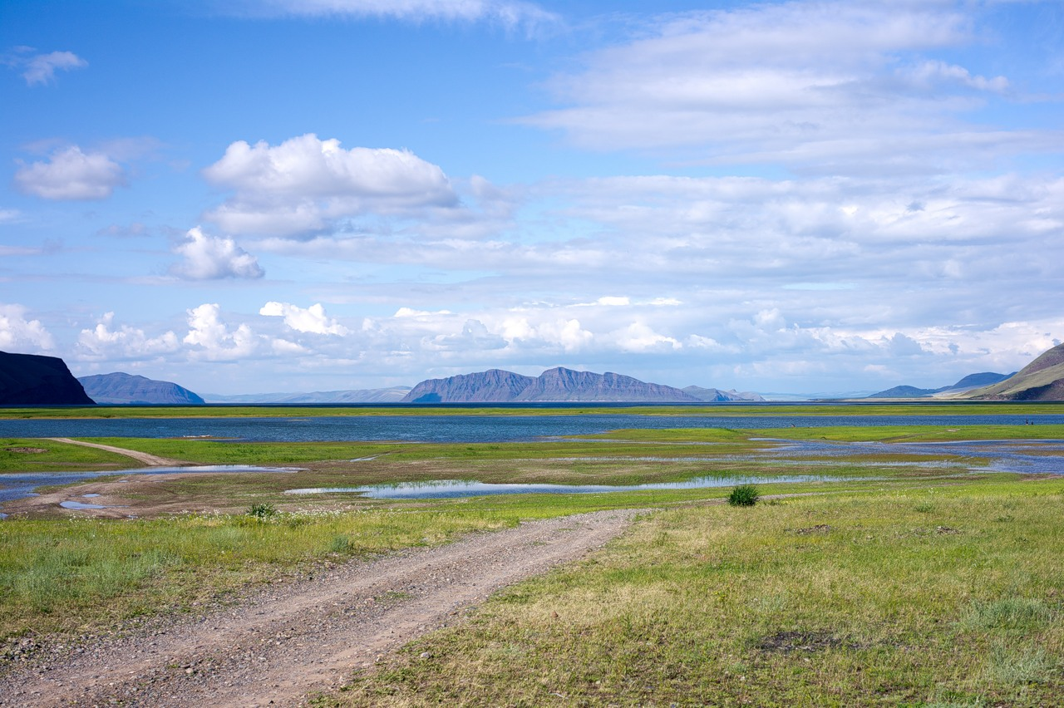
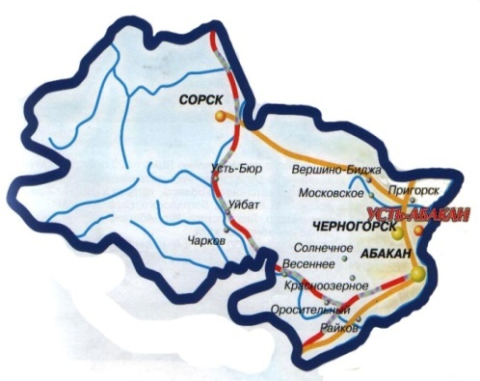



БЮДЖЕТ для граждан
2022-2024 годы

Slide 2
К Решению Совета депутатов
Усть-Абаканского района № 43 от 23.12.2022 года "О внесении изменений в Решение Совета депутатов Усть-Абаканского района Республики Хакасия«О бюджете муниципального образования
Усть-Абаканский район Республики Хакасия на 2022 год и плановый период
2023 и 2024 годов»

Slide 3
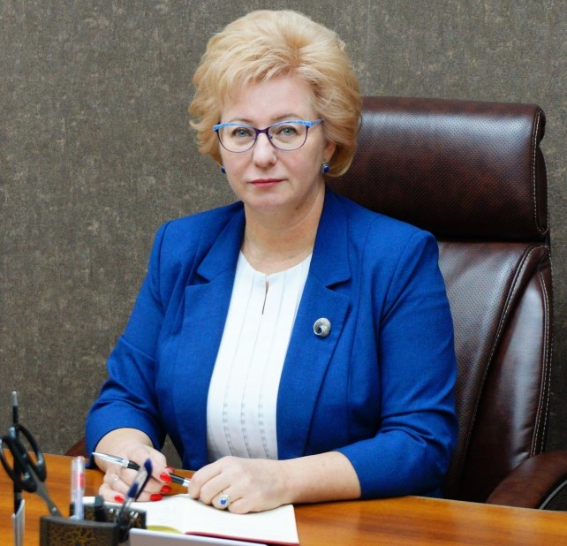
Уважаемые граждане
Усть-Абаканского района!
Вы держите в руках «Бюджет для граждан», который познакомит Вас с основными положениями бюджета муниципального образования Усть-Абаканский район
на 2022 год и на плановый период
2023 и 2024 годов.
Глава Усть-Абаканского района
Е.В. Егорова

Slide 4




Бюджет для граждан – это документ (аналитический материал), разрабатываемый и публикуемый в открытом доступе в целях предоставления гражданам актуальной информации о бюджете и отчете о его исполнении в объективной, заслуживающей доверия, доступной и простой для понимания форме.

Slide 5
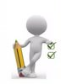
СОДЕРЖАНИЕ
основные понятия и определения
основные приоритеты бюджетной и налоговой политики, основные показатели социально-экономического потенциала района, общие сведения о бюджете
планируемые поступления в бюджет района на 2022-2024 годы, объём и структура доходов
особенности формирования расходов бюджета муниципального образования на 2022-2024 годы, объем и структура расходов, расходы в рамках муниципальных программ, непрограммные расходы.
структура муниципального долга
I. Вводная часть
II. Общие характеристики бюджета
муниципального образования
III. Доходы бюджета
IV. Расходы бюджета муниципального образования
IV. Муниципальный долг
V. Дополнительная информация

Slide 6




I. Вводная часть
Бюджет - форма образования и расходования денежных средств, предназначенных для финансового обеспечения задач и функций государства и местного самоуправления
Доходы бюджета - денежные средства поступающие в бюджет
Расходы бюджета - денежные средства, выплачиваемые из бюджета
доходы
Бюджетная система - совокупность федерального бюджета, бюджетов субъектов Российской Федерации, местных бюджетов и бюджетов государственных внебюджетных фондов
расходы
Межбюджетные трансферты - средства, предоставляемые одним бюджетом бюджетной системы другому бюджету бюджетной системы
Дефицит бюджета - превышение расходов бюджета над его доходами
Профицит бюджета - превышение доходов бюджета над его расходами

Slide 7
Что такое бюджет? Какие бывают бюджеты?
I. Вводная часть
Какие бывают бюджеты?
Бюджеты семей
Бюджеты публично-правовых образований
Бюджеты организаций
Российской Федерации (федеральный бюджет, бюджеты государственных внебюджетных фондов РФ)
Субъектов Российской Федерации
(региональные бюджеты, бюджеты территориальных фондов обязательного медицинского страхования)
Муниципальных образований
(местные бюджеты муниципальных районов, городских округов, городских и сельских поселений)

Slide 8
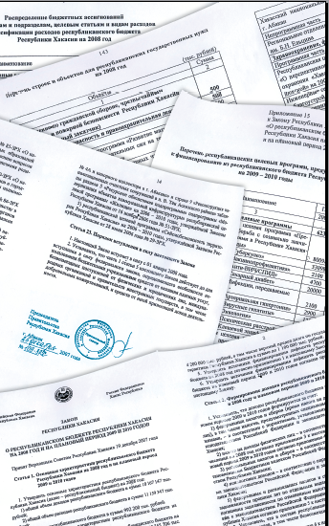
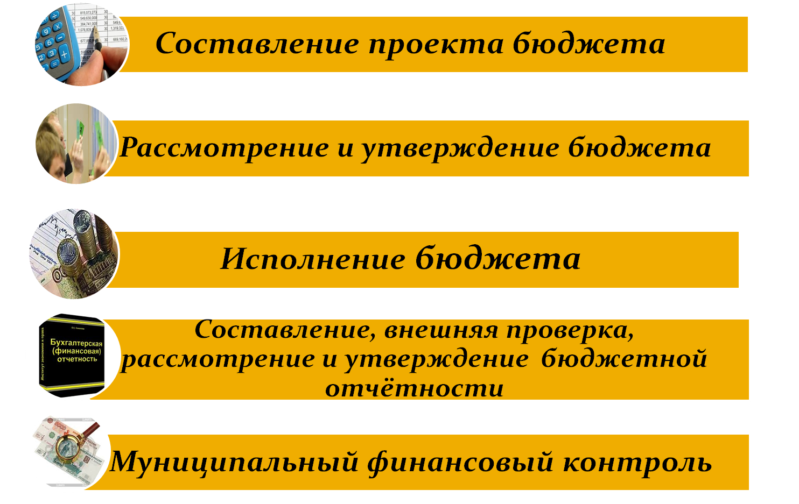
I. Вводная часть
Этапы формирования бюджета
Бюджетный процесс - это регламентированная законом деятельность органов государственной власти и местного самоуправления по составлению, рассмотрению, утверждению и исполнению бюджетов соответствующих уровней.
Этапы формирования бюджета называются бюджетным процессом
Проект бюджета
Усть-Абаканского района составляется и утверждается сроком на три года - очередной финансовый
и два последующих

Slide 9




Бюджет муниципального образования Усть-Абаканский район сформирован на основании:
II. Общие характеристики бюджета муниципального образования
- Основных направлений бюджетной и налоговой политики муниципального образования Усть-Абаканский район на 2022 год и плановый период 2023 и 2024 годов
- Прогноза социально-экономического развития муниципального образования Усть-Абаканский район на 2022 год и плановый период 2023 и 2024 годов

Slide 10
II. Общие характеристики бюджета муниципального образования
Бюджетная и налоговая политика на 2022 год и плановый период 2023 и 2024 годов ориентирована на обеспечение сбалансированности и устойчивости местного бюджета, повышение качества бюджетного планирования и исполнения принятых обязательств, а также на повышение эффективности использования бюджетных средств в новых экономических условиях с целью сохранения социальной и финансовой стабильности и создание условий для устойчивого социально-экономического развития района
Для достижения поставленных целей бюджетной политики в очередном году и плановом периоде необходимо решение следующих задач :
- соблюдение мер, предусмотренных Планом мероприятий по росту доходов, оптимизации расходов и совершенствованию долговой политики муниципального образования Усть-Абаканский район Республики Хакасия
- использование при бюджетном планировании реалистичных оценок и прогнозов социально-экономического развития, с целью минимизации рисков несбалансированности бюджета
- формирование бюджетных параметров исходя из необходимости безусловного исполнения действующих расходных обязательств
- оптимизация бюджетных расходов за счет повышения их эффективности в результате перераспределения средств на самые важные направления, снижения неэффективных затрат
- повышение эффективности системы финансового контроля, повышение его роли в управлении бюджетным процессом, в том числе в целях оценки эффективности направления и использования бюджетных средств и анализа достигнутых результатов при выполнении муниципальных заданий

Slide 11
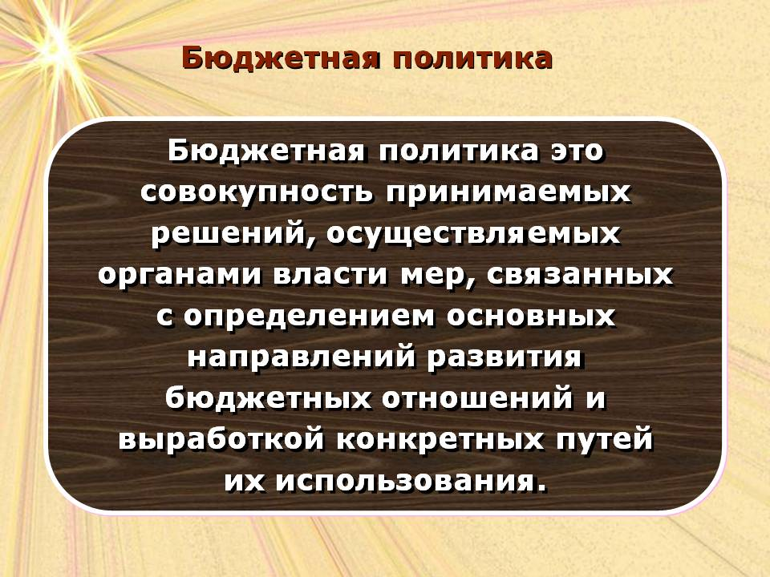

II. Общие характеристики бюджета муниципального образования
- повышение прозрачности бюджета и бюджетного процесса, в том числе путем использования государственной интегрированной информационной системы управления общественными финансами «Электронный бюджет»
- обеспечение контроля и закупок товаров, работ, услуг для обеспечения муниципальных нужд
- организация работы по наращиванию темпов привлечения дополнительной финансовой помощи из республиканского бюджета, а также средств на софинансирование расходных обязательств Усть-Абаканского района, в том числе в рамках муниципальных программ

Slide 12

II. Общие характеристики бюджета муниципального образования
Основные направления налоговой политики разработаны с учетом реализации изменений федерального законодательства и законодательства Республики Хакасия, муниципальных правовых актов органов местного самоуправления. Налоговая политика сохранит преемственность в отношении ранее определенных приоритетов и будет направлена на обеспечение сбалансированности и устойчивости бюджета района в условиях восстановления экономической активности после преодоления негативных последствий для экономики, обусловленных распространением коронавирусной инфекции
Приоритеты налоговой политики района направлены на организацию работы по увеличению поступлений налоговых и неналоговых доходов. Для реализации данного направления необходимо:
сохранение и развитие налогового потенциала на территории Усть-Абаканского района;;
продолжение работы по повышению уровня межведомственного взаимодействия, направленного на обеспечение роста доходного потенциала;
- мобилизация доходов бюджета муниципального образования за счет эффективного администрирования местных налогов. Повышению качества налогового администрирования будет способствовать безусловное выполнение главными администраторами доходов бюджета бюджетных полномочий в части обеспечения ими точности планирования и контроля за поступлением в бюджет администрируемых налогов и сборов, в том числе проведение претензионно-исковой работы;
- усиление муниципального земельного контроля в отношении земель сельскохозяйственного назначения, не используемых по назначению, с целью повышенного налогообложения и стимулирования их вовлечения в сельскохозяйственный оборот;
- повышение платежной дисциплины налогоплательщиков и сокращение недоимки;
оптимизация налоговых льгот по местным налогам на основе проведения оценки налоговых расходов;
совершенствование нормативно-правовых актов о налогах, принятых органами местного самоуправления, с учетом изменений федерального законодательства;
проведение мероприятий по повышению эффективности управления муниципальной собственностью
- актуализация перечня объектов недвижимости, налоговая база в отношении которых определяется как кадастровая стоимость;
содействие вовлечению граждан в предпринимательскую деятельность и сокращение неформальной занятости путем активизации практики применения налога на профессиональный
доход, регистрации граждан в качестве «самозанятых»
и вовлечение их в экономику

Slide 13
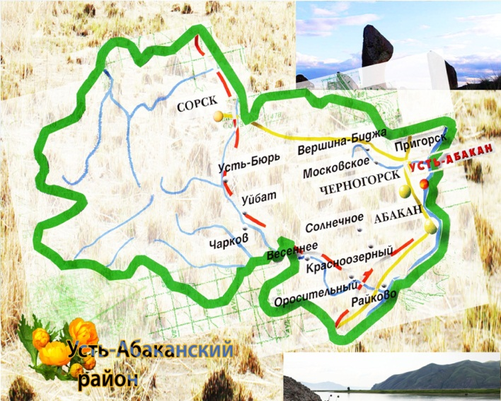

II. Общие характеристики бюджета муниципального образования
социально-экономическая характеристика района
Площадь 7 520 км²
13 муниципальных образований
38 населенных пунктов
Численность населения – 41 329
Протяженность автомобильных дорог
1 406,6 км
Городское население 36,2 %
Сельское население 63,8 %

Slide 14




Сеть муниципальных учреждений
II. Общие характеристики бюджета муниципального образования
Администрация района
37 муниципальных учреждений
Совет депутатов
14 школ
5 386 обучающихся
9 детских дошкольных учреждений
2 274 воспитанников
Контрольно-счетная палата
Школа-интернат
132 обучающихся
Спортивная школа
1 543 обучающихся
6 функциональных управлений
Коррекционная школа
58 обучающихся
Детская школа искусств
285 обучающихся
Управление образования
Из бюджета МО Усть-Абаканский район
финансируется
46 учреждений
Учреждение
доп. образования детей –
«Усть-Абаканский ЦДО»
2 393 воспитанника
Загородный лагерь
Управление культуры., молодежной политики, спорта и туризма
Районный молодёжный ресурсный центр
Управление жилищно-коммунального хозяйства и строительства
2 Дома культуры
2 Музея
Управление финансов
и экономики
Централизованная библиотечная система
Редакция Газеты
Управление имущественных отношений
Управление природных ресурсов, землепользования, охраны окружающей среды, сельского хозяйства и продовольствия
Правовая служба

Slide 15

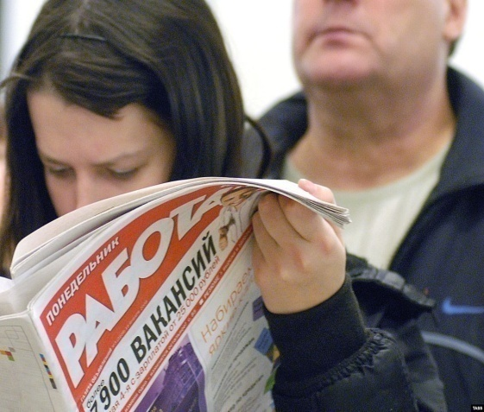
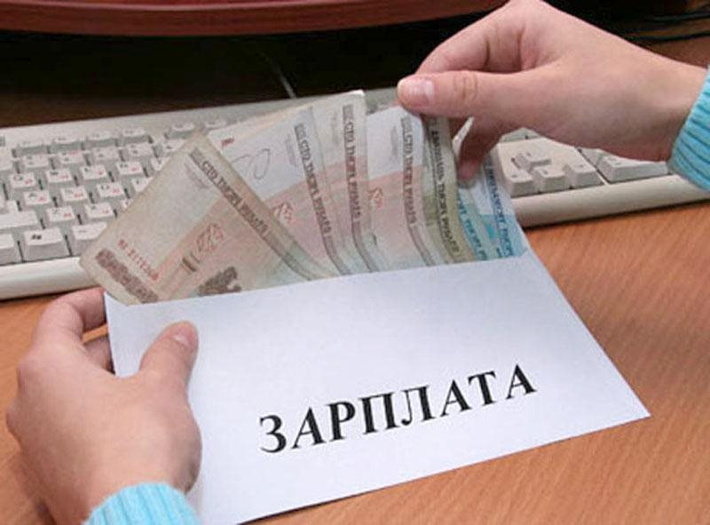
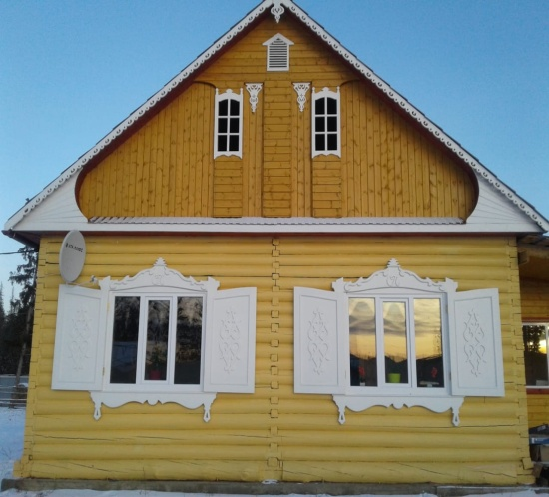
II. Общие характеристики бюджета муниципального образования
УРОВЕНЬ ЖИЗНИ НАСЕЛЕНИЯ
 | 2019 | 2020 | 2021 | 2022 | 2023 | 2024
Численность населения, тыс. человек | 41,68 | 41,38 | 41,33 | 41,32 | 41,16 | 41,12
Численность занятых в экономике, тыс. человек | 16,9 | 16,9 | 17,0 | 16,9 | 17,0 | 17,0
Средняя заработная плата, рублей | 32 515 | 36 124 | 38653 | 40972 | 43430 | 43036
Ввод в действие жилых домов, тыс.кв.м. | 45,2 | 45,6 | 45,7 | 45,7 | 45,7 | 45,6
Численность безработных, чел. | 206 | 774 | 380 | 390 | 385 | 380
Уровень безработицы, % | 1,1 | 4,0 | 2,0 | 2,1 | 2,1 | 2,0
Индекс потребительских цен, % | 105,9 | 103,2 | 106,4 | 104,1 | 104,0 | 104,0
Величина прожиточного минимума на душу населения, рублей в месяц | 10809 | 11795 | 11784 | 12907 | 13423 | 13960

Slide 16
II. Общие характеристики бюджета муниципального образования
Промышленное производство
Структура промышленного производства
2021 год
Добыча полезных ископаемых, млн.руб.
.
Производство и распределение электроэнергии, газа, пара и воды, млн.руб.
Обрабатывающие производства, млн.руб.

Slide 17

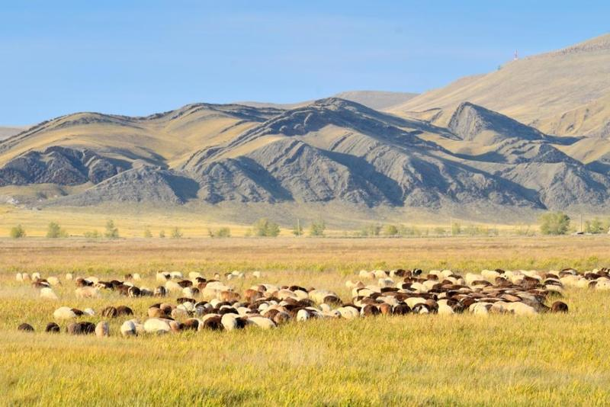
Сельское хозяйство
II. Общие характеристики бюджета муниципального образования
Объем производства, млн. руб.

Slide 18

II. Общие характеристики бюджета муниципального образования
Динамика потребительского рынка
Оборот розничной торговли, млн. руб.

Slide 19





II. Общие характеристики бюджета муниципального образования
2023 год
тыс.руб.
2022 год
тыс.руб.
Доходы
759 352,8 тыс. руб.
1 549 913,4
Доходы
Расходы
804 858,0 тыс. руб.
2 030 689,3
Дефицит
11 361,3 тыс. руб.
Расходы
Дефицит
53 603,40 тыс. руб.
1 547 646,4
2 084 292,7
Условно-утверждаемые расходы – 13 628,3
Привлечение бюдж. кредита – 11 063,3
Привлечение бюдж. кредита – 22 424,5
Погашение бюдж. кредита – 0,0
Погашение бюдж. кредита – 11 063,3
2024 год
тыс.руб.
584 675,7 тыс. руб.
Доходы
1 482 791,8
590 395,7 тыс. руб.
Условно-утверждаемые расходы – 26 825,2
Расходы
Дефицит
11 636,0 тыс. руб.
Привлечение бюдж. кредита – 22 997, 3
Погашение бюдж. кредита – 11 361,3
1 467 602,6

Slide 20


III. Доходы бюджета
Виды доходов районного бюджета
Налоговые доходы - поступление от уплаты налогов, установленных Налоговым кодексом Российской Федерации
•налог на доходы физических лиц
•акцизы
•единый налог на вмененный доход
•единый сельскохозяйственный налог
•налог, взимаемый в связи применением патентной системы налогообложения
• госпошлина
Безвозмездные поступления
•поступления из республиканского бюджета межбюджетных трансфертов в виде дотаций, субсидий, субвенций и иных межбюджетных трансфертов
•поступление от организаций и граждан (кроме налоговых и не налоговых доходов)
Неналоговые доходы -платежи, установленные законодательством Российской Федерации
•арендная плата за землю
•доходы от использования муниципального имущества
•доходы от реализации муниципального имущества
•плата за негативное воздействие на окружающую среду
•платные услуги от муниципальных учреждений
•доходы от продажи земельных участков
•штрафы за нарушение законодательства РФ
•прочие неналоговые доходы

Slide 21
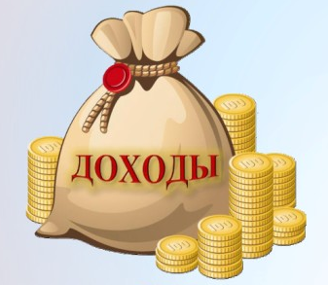


III. Доходы бюджета
Структура доходов бюджета муниципального образования Усть-Абаканский район Республики Хакасия на 2022 год
тыс.руб.

Slide 22

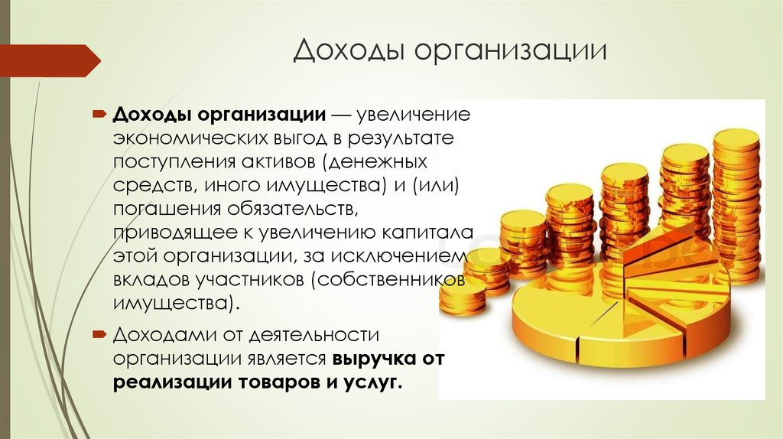
Доходы бюджета муниципального образования
Усть-Абаканский район на 2022-2024 годы
III. Доходы бюджета
млн. рублей
млн. рублей

Slide 23

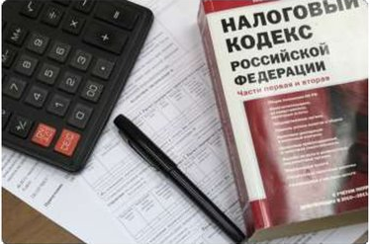

Структура налоговых и неналоговых доходов бюджета
III. Доходы бюджета
2022 год
млн. рублей

Slide 24

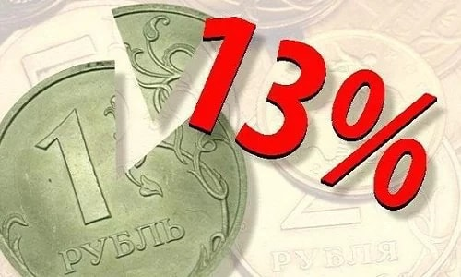
Структура налоговых и неналоговых доходов бюджета
III. Доходы бюджета

Slide 25







Крупнейшие предприятия-плательщики на территории Усть-Абаканского района
Собственные доходы Усть-Абаканского района
ООО "СУЭК-Хакасия"
АО "Угольная компания "Разрез Степной"
ООО "Разрез Аршановский"
ООО "Бентонит Хакасии"
ОАО «Российские железные дороги"
ЗАО ЗДК «Золотая звезда»
ГБУЗ РХ "Усть-Абаканская
районная больница"
ГБУЗ РХ Усть-Абаканская РБ

Slide 26
III. Доходы бюджета
Межбюджетные трансферты - средства, предоставляемые одним бюджетом
бюджетной системы Российской Федерации другому бюджету бюджетной системы
Российской Федерации
Дотации (от лат. «Dotatio» - дар, пожертвование)
- Предоставляются на безвозмездной и безвозвратной основе без установления направлений и (или) условий их использования
Виды межбюджетных трансфертов
Субсидии (от лат. «Subsidium» - поддержка)
-Предоставляются в целях софинансирования расходных обязательств,
возникающих при выполнении полномочий органов местного самоуправления по вопросам местного значения
Субвенции (от лат. «Sub venire» - приходить на помощь)
- Предоставляются в целях финансового обеспечения расходных обязательств муниципальных образований, возникающих при выполнении государственных полномочий Российской Федерации, субъектов Российской Федерации, переданных для осуществления органам местного самоуправления в установленном порядке
Иные межбюджетные трансферты
- Предоставляются в случаях и порядке, предусмотренных законами субъекта Российской Федерации и принимаемыми в соответствии с ними иными нормативными правовыми актами органов государственной власти субъекта Российской Федерации

Slide 27

Объемы межбюджетных трансфертов на 2022-2024 годы
III. Доходы бюджета
Наименование | 2022 | 2023 | 2024
ИТОГО (тыс. руб.) | 1 484 863,1 | 1 055 377,7 | 1 002 986,8
в том числе:
Дотации | 246 182,0 | 39 233,0 | 45 062,0
Субсидии | 302 311,2 | 107 157,0 | 90 452,4
Субвенции | 898 826,5 | 874 746,7 | 831 469,4
Иные межбюджетные трансферты | 37 543,4 | 34 241,0 | 36 003,0

Slide 28








IV. Расходы бюджета муниципального образования
Расходы бюджета – выплачиваемые из бюджета денежные средства, за исключением средств, являющихся источниками финансирования дефицита бюджета, и направляемые на финансовое обеспечение задач и функций государства и местного самоуправления.
Формирование расходов бюджетов бюджетной системы Российской Федерации осуществляется в соответствии с расходными обязательствами, обусловленными установленным законодательством Российской Федерации разграничением полномочий федеральных органов государственной власти, органов государственной власти субъектов Российской Федерации и органов местного самоуправления, исполнение которых согласно законодательству Российской Федерации, международным и иным договорам и соглашениям должно происходить в очередном финансовом году (очередном финансовом году и плановом периоде) за счет средств соответствующих бюджетов.
Формирование расходной части бюджета муниципального образования Усть-Абаканский район Республики Хакасия на 2022 год и плановый период 2023-2024 годов будет осуществляться в соответствии с задачами, определёнными основными направлениями бюджетной политики в муниципальном образовании Усть-Абаканский район на трёхлетний период.

Slide 29
Структура расходов бюджета муниципального образования Усть - Абаканский район в 2022 году
IV. Расходы бюджета муниципального образования
2 084 292,7 тыс. рублей

Slide 30










IV. Расходы бюджета по разделам, тыс. руб.
2022 год
2023 год
2024 год
0100 Общегосударственные вопросы
196 053,5 | 82 865,3 | 82 725,6
РАСХОДЫ муниципального образования
0300 Национальная безопасность и правоохранительная деятельность
1 113,7 | 965,3 | 965,3
0400 Национальная экономика
68 879,2 | 68 708,3 | 67 536,1
0500 Жилищно-коммунальное хозяйство
111 785,2 | 38 536,8 | 26 085,6
1 207 596,6 | 1 009 601,8 | 972 893,9
0700 Образование
113 532,0 | 72 855,6 | 67 737,6
0800 Культура
1000 Социальная политика
109 511,9 | 124 473,4 | 128 264,2
Физическая культура и спорт
142 422,8 | 31 543,2 | 3 297,8
1200 Средства массовой информации
11 038,7 | 8 510,7 | 8 510,7
Обслуживание государств.
и муниципального долга
20,0 | 20,0 | 20,0
1400 межбюджетные трансферты
122 339,1 | 109 566,0 | 109 566,0

Slide 31

Распределение бюджетных ассигнований по подразделам классификации расходов бюджета муниципального образования Усть-Абаканский район
IV. Расходы бюджета муниципального образования
тыс.руб.
2022 г. | 2023 г. | 2024 г.
01 02 Функционирование высшего должностного лица субъекта Российской Федерации и муниципального образования
4 432,8 | 2 094,8 | 2 094,8
01 03 Функционирование законодательных (представительных) органов государственной власти и представительных органов муниципальных образований
6 183,2 | 4 904,0 | 4 904,0
0100 Общегосударственные вопросы
01 04 Функционирование Правительства Российской Федерации, высших исполнительных органов государственной власти субъектов Российской Федерации, местных администраций
42 817,2 | 32 813,7 | 32 627,7
01 06 Обеспечение деятельности финансовых, налоговых и таможенных органов и органов финансового (финансово-бюджетного) надзора
17 771,3 | 14 684,2 | 14 730,5
01 07 Обеспечение проведения выборов и референдумов
5 914,0 | 0,0 | 0,0
01 11 Резервные фонды
166,4 | 300,0 | 300,0
01 13 Другие общегосударственные вопросы
118768,6 | 28 068,6 | 28 068,6

Slide 32


Распределение бюджетных ассигнований, подразделам классификации расходов бюджета муниципального образования Усть-Абаканский район
IV. Расходы бюджета муниципального образования
тыс.руб.
2022 г. | 2023 г. | 2024 г.
03 02 Органы внутренних дел
15,9 | 16,0 | 16,0
03 09 Гражданская оборона
797,8 | 649,3 | 649,3
0300
Национальная безопасность и правоохранительная деятельность
03 10 Защита населения и территории от чрезвычайных ситуаций природного и техногенного характера, пожарная безопасность
300,0 | 300,0 | 300,0
04 01 Общеэкономические вопросы
10 295,8 | 8 964,5 | 8 964,5
04 05 Сельское хозяйство и рыболовство
7 443,3 | 4 574,7 | 4 663,7
0400
Национальная экономика
04 08 Автомобильный транспорт
932,4 | 932,4 | 932,4
04 09 Дорожное хозяйство (дорожные фонды)
45 685,8 | 49 178,2 | 50 478,2
04 12 Другие вопросы в области национальной экономики
4 521,9 | 5 058,4 | 2 497,0

Slide 33


Распределение бюджетных ассигнований по подразделам классификации расходов бюджета муниципального образования Усть-Абаканский район
IV. Расходы бюджета муниципального образования
тыс.руб.
2022 г. | 2023 г. | 2024 г.
05 01 Жилищное хозяйство
0,0 | 0,0 | 0,0
0500
Жилищно-коммунальное хозяйство
05 02 Коммунальное хозяйство
93660,4 | 27 259,2 | 14 804,1
05 03 Благоустройство
60,0 | 30,0 | 30,0
05 05 Другие вопросы в области жилищно-коммунального хозяйства
18 064,8 | 11 247,7 | 11 251,5
07 01 Дошкольное образование
210179,9 | 194080,7 | 190600,3
07 02 Общее образование
863609,9 | 716768,6 | 688812,7
07 03 Дополнительное образование
72 904,8 | 52 489,2 | 47 419,3
0700
Образование
07 05 Профессиональная подготовка, переподготовка и повышение квалификации
205,6 | 211,0 | 211,0
07 07 Молодежная политика и оздоровление детей
8 958,3 | 5 018,7 | 4 817,1
07 09 Другие вопросы в области образования
51 738,1 | 41 033,6 | 41 033,6

Slide 34


Распределение бюджетных ассигнований по подразделам классификации расходов бюджета муниципального образования Усть-Абаканский район
IV. Расходы бюджета муниципального образования
тыс.руб.
2022 г. | 2023 г. | 2024 г.
0800
Культура, кинематография
08 01 Культура
84 547,7 | 50 379,9 | 45 261,9
08 04 Другие вопросы в области культуры, кинематографии
28 984,3 | 22 475,7 | 22 475,7
10 01 Пенсионное обеспечение
7 221,1 | 6 004,5 | 6 004,5
1000
Социальная политика
10 03 Социальное обеспечение населения
6 556,2 | 7 314,1 | 7 470,3
10 04 Охрана семьи и детства
95 734,5 | 111154,7 | 114789,4

Slide 35




Распределение бюджетных ассигнований по подразделам классификации расходов бюджета муниципального образования Усть-Абаканский район
IV. Расходы бюджета муниципального образования
тыс.руб.
2022 г. | 2023 г. | 2024 г.
1100
Физическая культура и спорт
1101 Другие вопросы в области культуры, кинематографии
142422,8 | 31 543,2 | 3 297,8
1200
Средства массовой информации
12 02 Периодическая печать и издательства
11038,6 | 8 510,7 | 8 510,7
1300
Обслуживание государственного и муниципального долга
13 01 Обслуживание государственного внутреннего и муниципального долга
20,0 | 20,0 | 20,0
14 01 Дотации на выравнивание бюджетной обеспеченности субъектов Российской Федерации и муниципальных образований
1400
Межбюджетные трансферты общего характера бюджетам субъектов Российской Федерации и муниципальных образований
109566,0 | 109 566 | 109 566
14 03 Прочие межбюджетные трансферты бюджетам общего характера
12 773,3 | 0,0 | 0,0
13 628,3
26 825,2
Условно утверждаемые расходы
Всего расходов
2 084 292,7
1 547 646,4
1 467 602,6

Slide 36

Структура расходов бюджета муниципального образования
Усть - Абаканский район в 2022 году
IV. Расходы бюджета муниципального образования
Бюджет Усть-Абаканского района – социальный бюджет

Slide 37
IV. Расходы бюджета муниципального образования
Проект бюджета муниципального района на 2022 и плановый период 2023 и 2024 годов
сформирован по программно-целевому принципу
Расходы в рамках муниципальных программ составляют 2 008 468,2 тыс.рублей ( 96,4%)
Непрограммные расходы
73 824,5 тыс. рублей ( 3,6%)
Исполнение бюджета в 2022 году планируется осуществлять в рамках 17 муниципальных программ
Всего расходов
2 084 292,7 тыс. рублей

Slide 38
IV. Расходы бюджета муниципального образования
Расходы районного бюджета муниципального образования Усть-Абаканский район по муниципальным программам на 2022 год (тыс. рублей)
На поддержку отраслей экономики
На обеспечение безопасных условий
жизнедеятельности
Общего характера
Социальной направленности
1 566 771,6
5 программ
174 604,2
4 программы
2 008 468,2
6 226,8
3 программы
5 программ
260 865,6

Slide 39

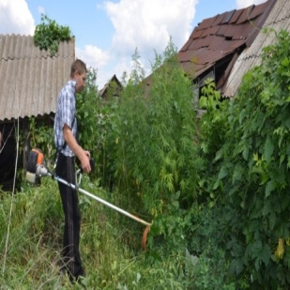

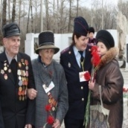
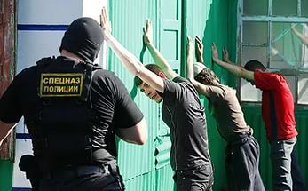
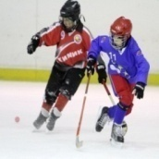
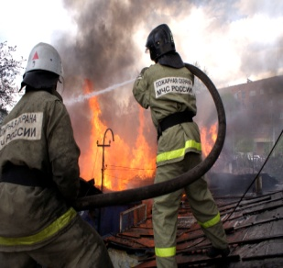
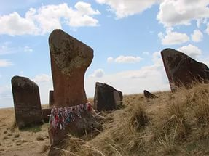
IV. Расходы бюджета муниципального образования
Объем средств, запланированный в рамках
муниципальных программ на 2022 год (тыс. рублей)
Образование
1 180 012,4
Противодействие незаконному обороту наркотиков
Культура
108 430,9
21,0
Социальная поддержка граждан
123 976,1
Обеспечение общественного порядка и противодействие преступности
Социальной направленности
Обеспечение безопасных условий жизнедеятельности
Развитие физической культуры
и спорта
193,7
149 127,6
Защита населения и территорий от чрезвычайных ситуаций, обеспечение пожарной безопасности и безопасности людей на водных объектах
Развитие туризма
5 224,6
6 012,1

Slide 40
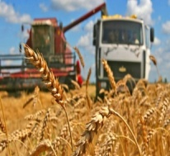
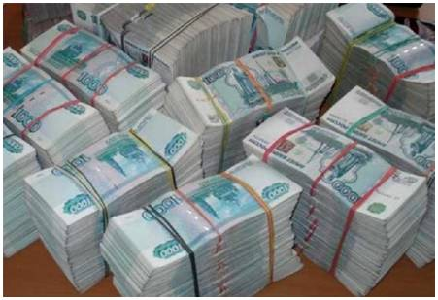

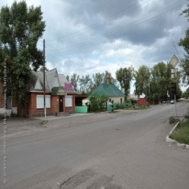
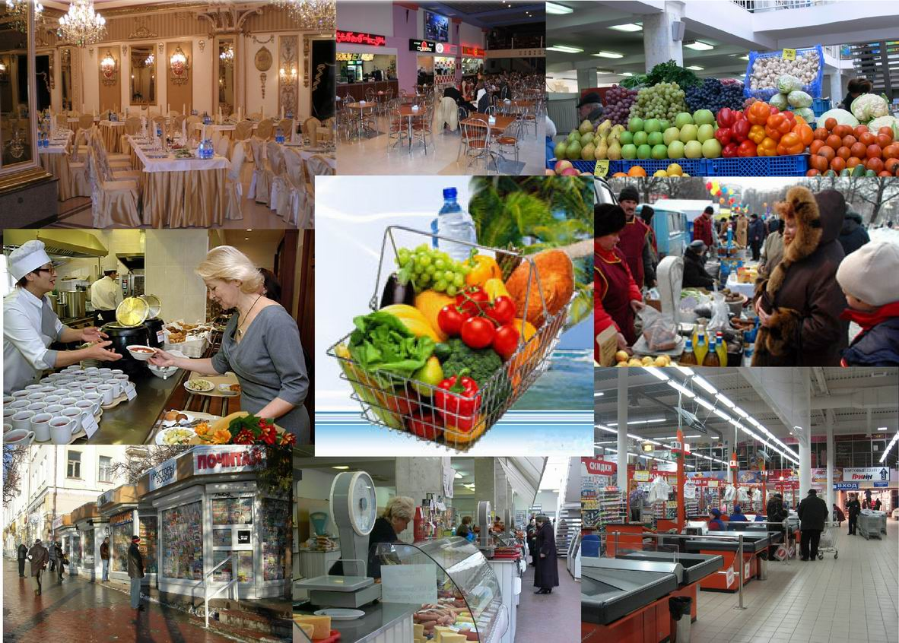
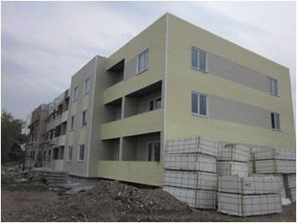

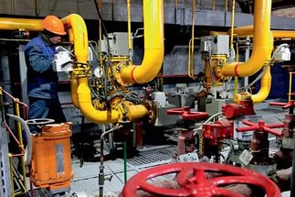

IV. Расходы бюджета муниципального образования
Объем средств, запланированный в рамках
муниципальных программ на 2022 год (тыс. рублей)
Комплексное развитие сельских территорий Усть-Абаканского района
Повышение эффективности управления муниципальными финансами
14 964,7
150 409,8
Развитие транспортной системы
Развитие субъектов малого и среднего предпринима-
тельства
46 618,2
Поддержка отраслей экономики
35,2
Общего характера
Жилище
1 320,5
Развитие
торговли
107,0
Комплексная программа модернизации и реформирования
ЖКХ
Развитие муниципального
имущества
111 700,8
105 906,9
Улучшение условий охраны труда в Усть-Абаканском районе
4 406,7

Slide 41

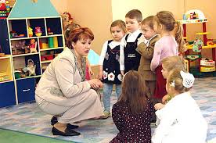

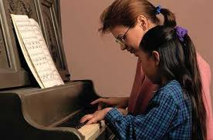

IV. Расходы бюджета муниципального образования
Муниципальная программа "Развитие образования
в Усть-Абаканском районе"
Всего расходов
1 180 012,4 тыс. рублей
Подпрограмма "Патриотическое воспитание граждан"
Подпрограмма «Развитие дошкольного, начального, общего, основного общего, среднего общего образования»
Подпрограмма "Развитие системы дополнительного образования детей, выявление и поддержки одаренных детей и молодежи"
1 114 160,1 тыс. рублей
65 621,0 тыс. рублей
231,3 тыс. рублей

Slide 42

IV. Расходы бюджета муниципального образования
Расходы бюджета Усть-Абаканского района на образование
на 2022 год и плановый период 2023-2024 годов (тыс.рублей)
Учреждения - всего | 30
Классы - всего | 279
Обучающиеся | 9 797
Воспитанников | 2 274
Штатные единицы - всего | 1 813,06

Slide 43
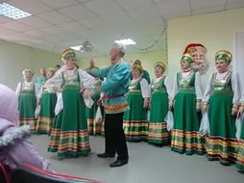

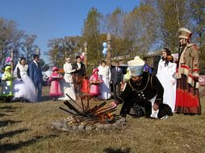


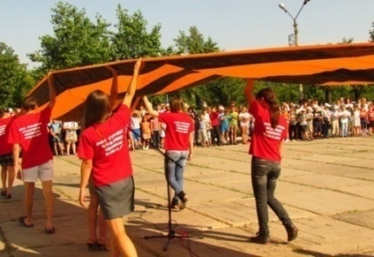
IV. Расходы бюджета муниципального образования
Муниципальная программа
«Культура Усть-Абаканского района» (тыс.рублей)
Подпрограмма "Наследие Усть-Абаканского района"
Централизованная библиотечная система
(1 учреждение)
Подпрограмма «Развитие культурного потенциала Усть-Абаканского района»
Дома культуры
(2 учреждения)
Музеи
(2учреждения)
28 155,2 тыс. рублей
47 711,9 тыс. рублей
Подпрограмма «Искусство Усть-Абаканского района»
Подпрограмма «Молодежь Усть-Абаканского района»
Молодежный ресурсный центр
(1 учреждение)
1 495,1 тыс. рублей
2 299,2 тыс. рублей

Slide 44
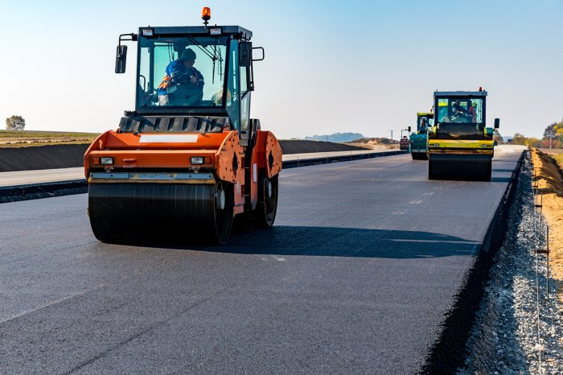

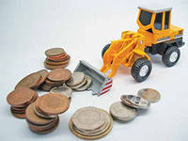
IV. Расходы бюджета муниципального образования
Дорожный фонд Усть-Абаканского района
Доходы районного дорожного фонда
2022 год – 45 685,8 тыс.руб.
2023 год – 49 178,3 тыс.руб.
2024 год – 50 478,4 тыс.руб.
Основные источники формирования доходов дорожного фонда Усть -Абаканского района | Акцизы на автомобильный бензин, прямогонный бензин, дизельное топливо, моторные масла для дизельных и карбюраторных (инжекторных) двигателей, зачисляемые в районный бюджет | Направления расходов дорожного фонда Усть-Абаканского района | Обеспечение дорожной деятельности в отношении автомобильных дорог общего пользования межмуниципального значения
 | Субсидии на обеспечение дорожной деятельности в отношении автомобильных дорог общего пользования местного значения, а также капитального ремонта и ремонта дворовых территорий многоквартирных домов, проездов к дворовым территориям многоквартирных домов населенных пунктов |  | Обеспечение сохранности существующей сети автомобильных дорог общего пользования местного значения

Slide 45
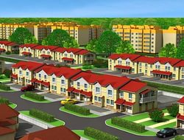
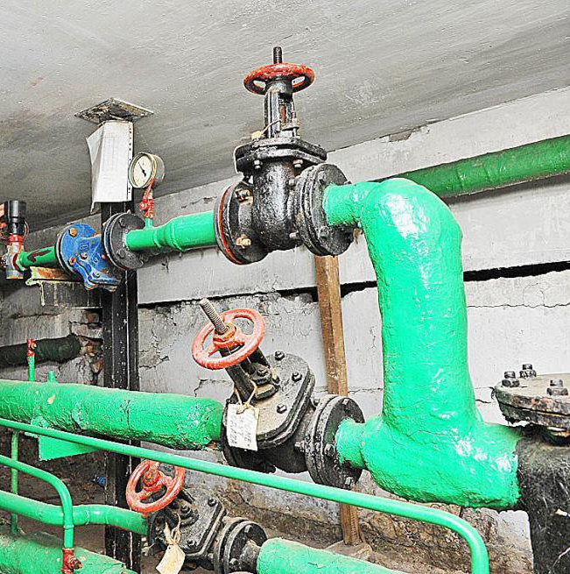
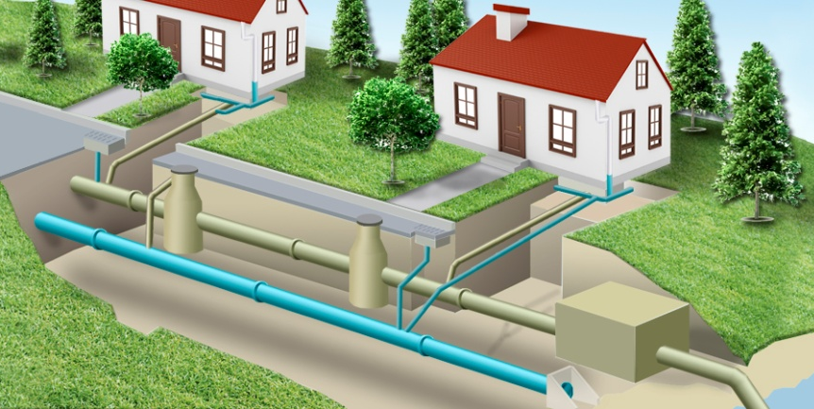
IV. Расходы бюджета муниципального образования
ПЛАНИРУЕМЫЕ РАСХОДЫ НА ЖИЛИЩНО-КОММУНАЛЬНОЕ ХОЗЯЙСТВО на 2022 год
Обеспечение жильем молодых семей
1 320,5 тыс.руб.
Модернизация коммунального хозяйства, капитальный ремонт объектов коммунальной инфраструктуры-
23 060,6 тыс.руб.
Строительство и реконструкция объектов питьевого водоснабжения –
70 599,8 тыс.руб.

Slide 46


IV. Расходы бюджета муниципального образования
Муниципальные программы
социальной направленности
Мероприятия по развитию дошкольного образования
Развитие начального общего, основного общего, среднего общего образования
Организация школьного питания
Развитие системы дополнительного образования детей
Мероприятия, направленные на патриотическое
воспитание граждан
«Развитие образования в Усть-Абаканском районе»
Мероприятия по поддержке и развитию культуры, искусства и архивного дела
Обеспечение развития и укрепления материально-технической базы домов культуры
«Культура Усть-Абаканского района»
Обеспечение безопасности музейного фонда и развитие музеев
Гармонизация отношений в Усть-Абаканском районе Республики Хакасия и их этнокультурное развитие
Мероприятия в области молодежной политики

Slide 47





IV. Расходы бюджета муниципального образования
Муниципальные программы социальной направленности
Проведение спортивных мероприятий, обеспечение подготовки команд
«Развитие физической культуры и спорта в Усть-Абаканском районе»
Укрепление материально-технической базы
Физкультурно-оздоровительная работа с различными категориями населения
Улучшение качества физического воспитания детей, совершенствование деятельности учреждений дополнительного образования
" Развитие туризма в Усть-Абаканском районе»
Содействие формирования туристической инфраструктуры и материально-технической базы
Организация, координация туристической деятельности и продвижения туристического продукта

Slide 48




IV. Расходы бюджета муниципального образования
Муниципальные программы социальной направленности
Поддержка граждан старшего поколения
Обеспечение мер социальной поддержки детей-сирот и детей, оставшихся без попечения родителей
«Социальная поддержка граждан»
Организация и проведение оздоровительной кампании детей
Социальные выплаты гражданам, в соответствии с действующим законодательством

Slide 49

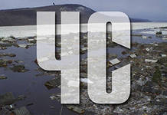



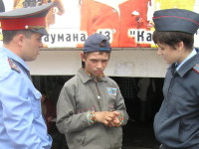
IV. Расходы бюджета муниципального образования
Муниципальные программы, направленные на
Обеспечение безопасных условий жизнедеятельности
Создание условий для защиты населения от чрезвычайных ситуаций. Содержание ЕДДС
Мероприятия по защите населения Усть-Абаканского района от чрезвычайных ситуаций, пожарной безопасности и безопасности на водных объектах
«Защита населения и территорий Усть-Абаканского района от чрезвычайных ситуаций, обеспечение пожарной безопасности и безопасности людей на водных объектах»
Профилактика злоупотребления наркотическими веществами
«Противодействие незаконному обороту наркотиков, снижение масштабов наркотизации населения в Усть-Абаканском районе»
Профилактика правонарушений
Мероприятия по повышению безопасности дорожного движения
«Обеспечение общественного порядка и противодействие преступности в Усть-Абаканском районе»
Профилактика правонарушений несовершеннолетних

Slide 50
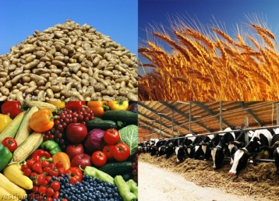
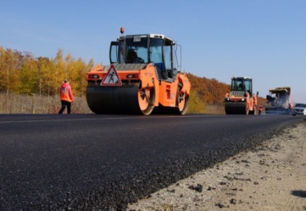


IV. Расходы бюджета муниципального образования
Муниципальные программы, направленные на поддержку
отраслей экономики
Создание общих условий функционирования сельского хозяйства
Содержание объекта по утилизации
«Комплексное развитие сельских территорий Усть-Абаканского района»
Обеспечение благоустроенным жильем граждан, проживающих в сельской местности
Реализация проектов комплексного развития сельских территорий
«Развитие транспортной системы Усть-Абаканского района»
Строительство и реконструкция, содержание, ремонт, капитальный ремонт автомобильных дорог общего пользования местного значения
Реализация мероприятий по обеспечению жильем молодых семей
«Жилище»
Поддержка и развитие систем коммунального комплекса
Поддержка объектов коммунальной инфраструктуры
«Комплексная программа модернизации и реформирования жилищно-коммунального хозяйства в Усть-Абаканском районе»
Субсидии муниципальным казенным предприятиям на капитальный ремонт объектов коммунальной инфраструктуры

Slide 51

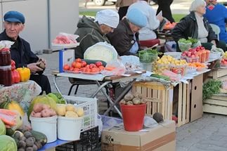


IV. Расходы бюджета муниципального образования
Муниципальные программы общего характера
«Развитие субъектов малого и среднего предпринимательства в Усть-Абаканском районе»
Поддержка начинающих - гранты начинающим на создание собственного бизнеса.
Проведение мероприятий в целях популяризации малого и среднего предпринимательства.
«Развитие торговли в Усть-Абаканском районе»
Поддержка организаций торговли
Возмещение части затрат хозяйствующим субъектам, осуществляющим торговую деятельность
Повышение эффективности управления объектами недвижимого имущества муниципальной собственности
Эффективное использование и вовлечение в хозяйственный оборот земельных участков и иной недвижимости
«Развитие муниципального имущества в Усть-Абаканском районе»
Осуществление муниципальных функций в финансовой сфере
Резервный фонд органов исполнительной власти местного самоуправления
"Повышение эффективности управления муниципальными финансами Усть-Абаканского района
Выравнивание бюджетной обеспеченности и обеспечение сбалансированности бюджетов поселений
Реализация государственной политики в сфере государственных закупок, обслуживание мун.долга

Slide 52
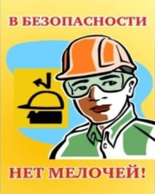
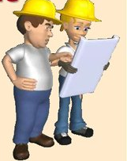
IV. Расходы бюджета муниципального образования
Муниципальные программы общего характера
Снижение уровня производственного травматизма и профессиональной заболеваемости в учреждениях.
«Улучшение условий охраны труда в Усть-Абаканском районе»
Мероприятия в области улучшений условий и охраны труда
Осуществление органами местного самоуправления государственных полномочий в области охраны труда

Slide 53








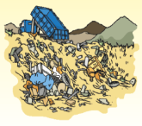
IV. Расходы бюджета муниципального образования
Непрограммные расходы муниципального образования
Усть-Абаканский район
73 004,8 тыс. рублей
Обеспечение деятельности представительного органа муниципального образования
Обеспечение
деятельности Главы
Проведение выборов
6 149,0 тыс. рублей
4 432,8 тыс. рублей
5 913,7 тыс. рублей
Обеспечение деятельности Контрольно-счетной палаты
Осуществление отдельных государственных
полномочий по организации мероприятий при осуществлении деятельности
по обращению с животными без владельцев
Обеспечение деятельности администрации муниципального образования
2 545,2 тыс. рублей
40 413,8 тыс. рублей
3 020,0 тыс. рублей
Выполнение прочих обязательств государства
Обеспечение деятельности "Редакция газеты "Усть-Абаканские известия"
Ликвидация мест несанкционированного размещения твердых отходов
813,5тыс. рублей.
11 038,7 тыс. рублей.
1 497,5 тыс. рублей.

Slide 54
V. Муниципальный долг
Муниципальный долг- объём основного долга по бюджетным кредитам, привлеченным в местный бюджет, долга по кредитам, полученным муниципальным образованием от кредитных организаций
Поскольку бюджет Усть-Абаканского района формируется с дефицитом, то для финансирования расходов, не обеспеченных доходами, привлекаются банковские кредиты, кредиты из республиканского бюджета.
Структура муниципального долга выглядит следующим образом:
Привлечение бюджетных кредитов
Привлечение банковских кредитов

Slide 55


V. Муниципальный долг
Верхний предел
муниципального долга по муниципальным гарантиям (тыс. руб.)
Верхний предел
муниципального долга (тыс. руб.)
на
01.01.2023
на
01.01.2024
на
01.01.2025
на
01.01.2022
на
01.01.2023
на
01.01.2024
Расхода на обслуживание муниципального долга
(тыс. руб.)
долг
2022 год | 2023 год | 2024 год
20,0 | 20,0 | 20,0

Slide 56
VI. Дополнительная информация
Контактная информация и обратная связь
Брошюра подготовлена Управлением финансов и экономики администрации Усть-Абаканского район РХ
Ответственный исполнитель:
Руководитель УФиЭ администрации Усть-Абаканского района Потылицына Н.А.
Адрес: 655100, Республика Хакасия, р.п. Усть-Абакан, ул. Рабочая 9
Электронная почта : upr.finansov@list.ru
Телефон тел.(390-32)2-00-73, 2-14-32
Режим работы:
Понедельник - пятница с 8:00 до 17:00.
Перерыв с 12:00 до 13:00
Выходные дни: суббота, воскресенье
Интернет сайт: усть-абакан.рус

Slide 57
Спасибо за внимание!

